Slide 1
Jugendarbeit im Landkreis Bad Kissingen

Slide 2
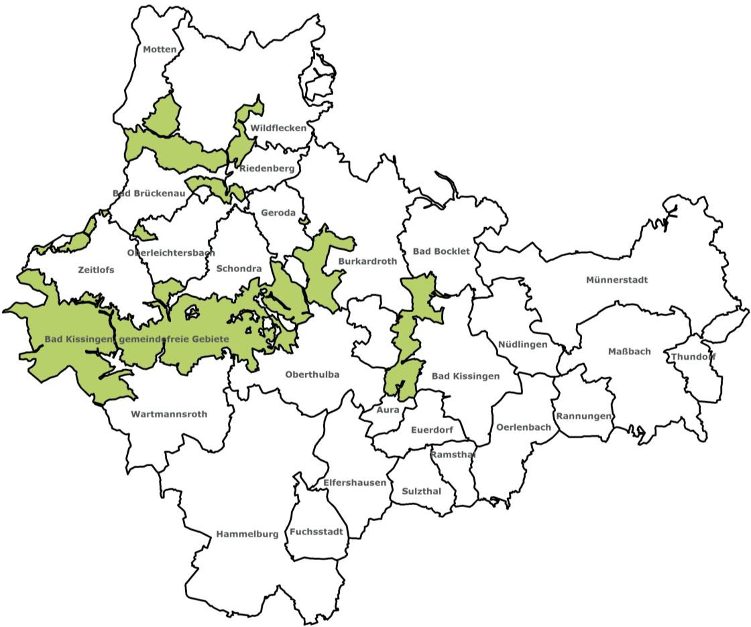
Verortung des Landkreises
Bad Kissingen
Deutscher Bundesjugendring
Bayerischer Jugendring
Bezirksjugendring Unterfranken
Kreisjugendring Bad Kissingen
Deutschland
Bayern
Kommunen Landkreis KG
26 Städte, Märkte und Gemeinden
Unterfranken
115 Ortsteile
Landkreis Bad Kissingen

Slide 3
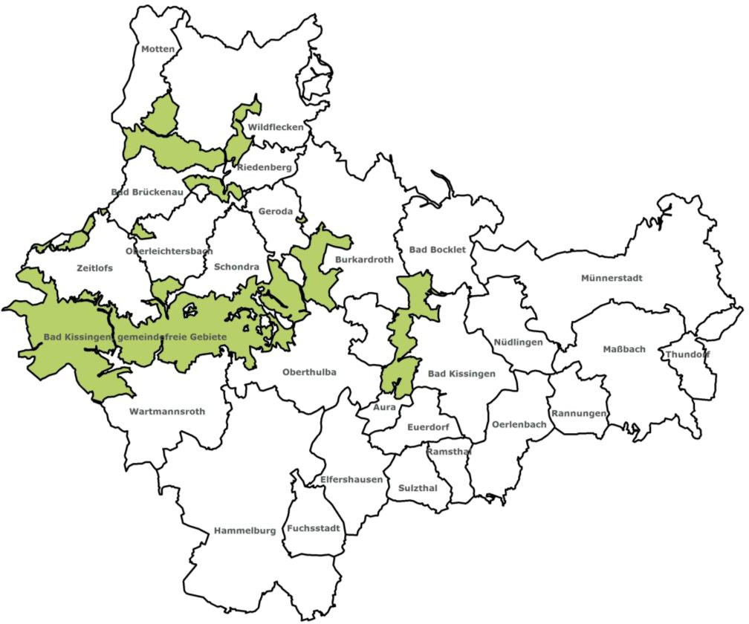
Verortung der Jugendarbeit
im Landkreises Bad Kissingen
haupt-
ehren-
Verbandliche Jugendarbeit
amtlich
amtlich
Kommunale Jugendarbeit
Kreisjugendring
Offene Jugendarbeit
Gemeindliche
Jugendarbeit

Slide 4
26 Jugendverbände mit
Ortsgruppen im Landkreis KG
Bayerische Jungbauernschaft
Bayerische Trachtenjugend
BDKJ – Bund der Deutschen Katholischen Jugend
Bergwachtjugend Bayern
bsj – Bayerische Sportjugend im BLSV
BSSJ – Bayerische Schützenjugend
Chorjugend im Fränkischen Sängerbund
DGB-Jugend Bayern
DJO – Deutsche Jugend in Europa
DLRG Jugend Bayern
DPSG – Deutsche Pfadfinderschaft Sankt Georg
DWJ – Deutsche Wanderjugend Bayern
EJ – Evangelische Jugend in Bayern
FEN-Jugend, Föderation Europäischer Narren
Fischerjugend im Landesfischereiverband Bayern
FJF – Fastnacht-Jugend Franken
JBN – Jugendorganisation Bund Naturschutz
JDAV – Jugend des Deutschen Alpenvereins
JF – Kreisjugendfeuerwehr Bad Kissingen
JRK – Bayerisches Jugendrotkreuz inkl. Wasserwacht
LGL – Bayerischer Landesverband für Gartenbau und
Landschaftspflege
Malteser Jugend Bayern
Musikinitiative Hammelburg
NAJU – Naturschutzjugend des Landesbund für Vogelschutz in Bayern
Nordbayerische Bläserjugend
THW-Jugend Bayern

Slide 5
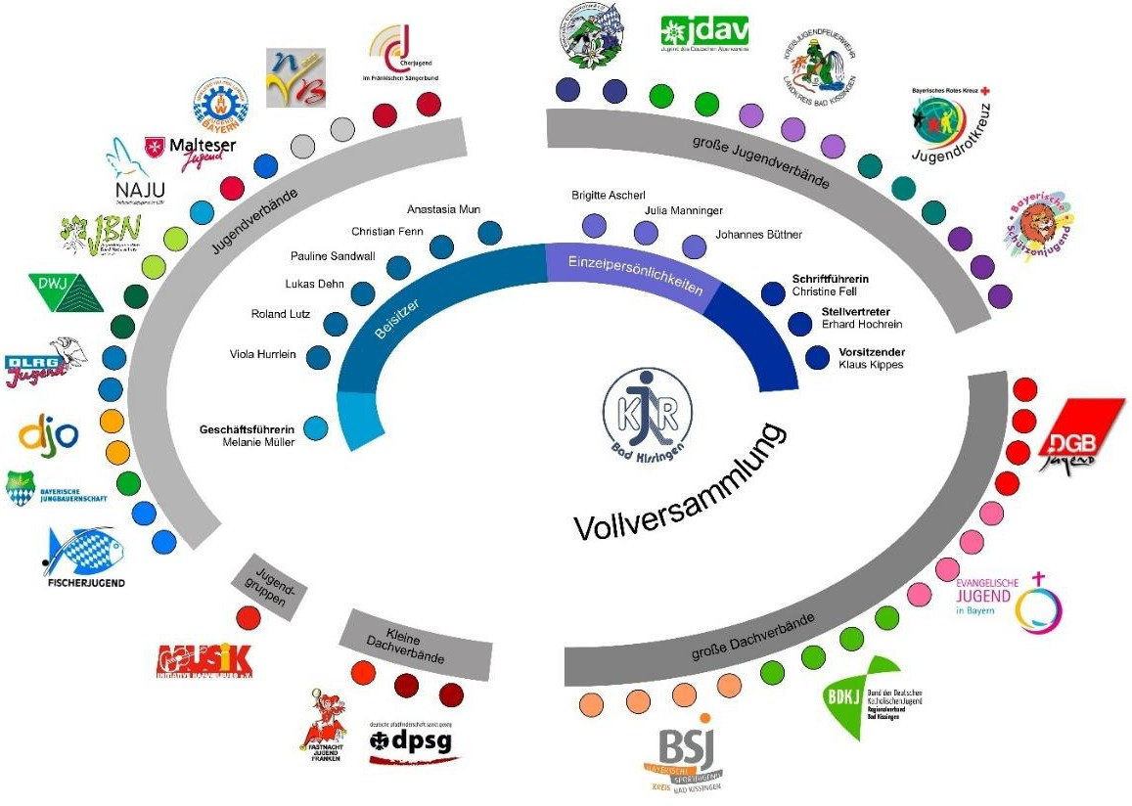
Kreisjugendring Vollversammlung
die Verbände
Der Kreisjugendring Bad Kissingen ist die Arbeitsgemeinschaft der Jugendverbände des Landkreises Bad Kissingen. Er vertritt die Anliegen und Interessen von aktuell insgesamt 23 Jugendorganisationen und aller jungen Menschen im Landkreis.
In der Grafik werden die aktuellen Mitgliedsverbände jeweils mit der Anzahl ihrer Delegiertenstimmen in der Vollversammlung dargestellt.

Slide 6
Aufgaben Kommunale Jugendarbeit
Beratung
Fördermöglichkeiten
Offene Jugendräume
Gemeindliche Jugendarbeit
Vereine/ Jugendgruppen
Beteiligung von jungen Menschen
Rechtliche Fragen uvm.
Förderung der Jugendarbeit
Verwaltung von 4 Jugendzeltplätzen im Landkreis
Ausbildung/Seminar für Ehrenamtliche in der Jugendarbeit
Fahrtenkatalog & die Infobroschüre für die Jugendarbeit „J-Info“ uvm.
Angebote
KIKIBU – Kissinger Kinderbus
Freizeiten für Kinder und Jugendliche
Projekte für wechselnde Zielgruppen
Sportförderung: Finanzielle Förderung der Sportvereine, Sportlerehrung, Sportbeirat

Slide 7
Aufgaben Kommunale Jugendarbeit - Jugendschutz
Beratung & Information zu allen Themen rund um Prävention
Jugendschutz, Jugendmedienschutz
Jugendarbeitsschutz
Sucht
Gewalt
Veranstaltungen und Vorträge zu Themen rund um Prävention
Für Fachkräfte, Gewerbetreibende, Vereine, Schüler:innen und Ehrenamtliche
Projekte
z. B. ALKO-STOP oder „Deine Freizeit ohne Drogen“
Saftmobil
Verleih einer mobilen „Saftbar“ zur Alkoholprävention
AK Prävention
www.arbeitskreis-praevention .de

Slide 8
Aufgaben Kreisjugendring
Beratung
Fördermöglichkeiten
Alle Themen und Belange rund um die Verbandliche Jugendarbeit
Interessenvertretung der Jugendarbeit auf politischer und verbandlicher Ebene Förderung
Zuschüsse
Juleica
Jugendleiter:innen-Preis
Ausbildung & Qualifizierung/ Fortbildung für Ehrenamtliche in der Jugendarbeit
Seminare/ Workshops
Jugendleiter:innenausbildung
Materialverleih
Hüpfburgen/ Spielmobil
Kleinbusse
Küchenzelte
Uvm.
Internationaler Jugendaustausch

